Slide 1


Slide 2
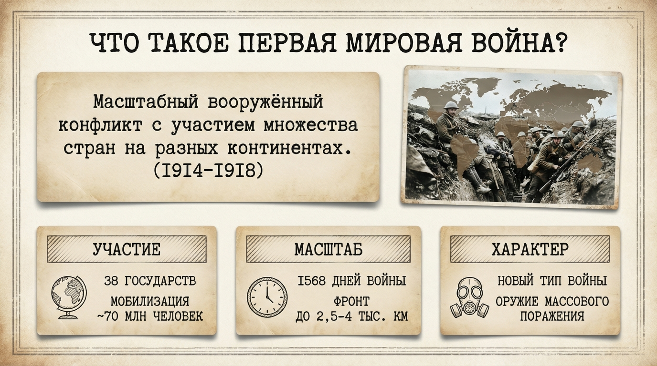

Slide 3

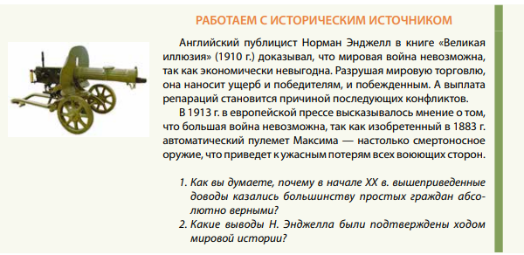
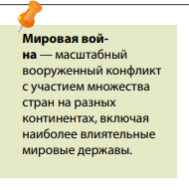

Slide 4
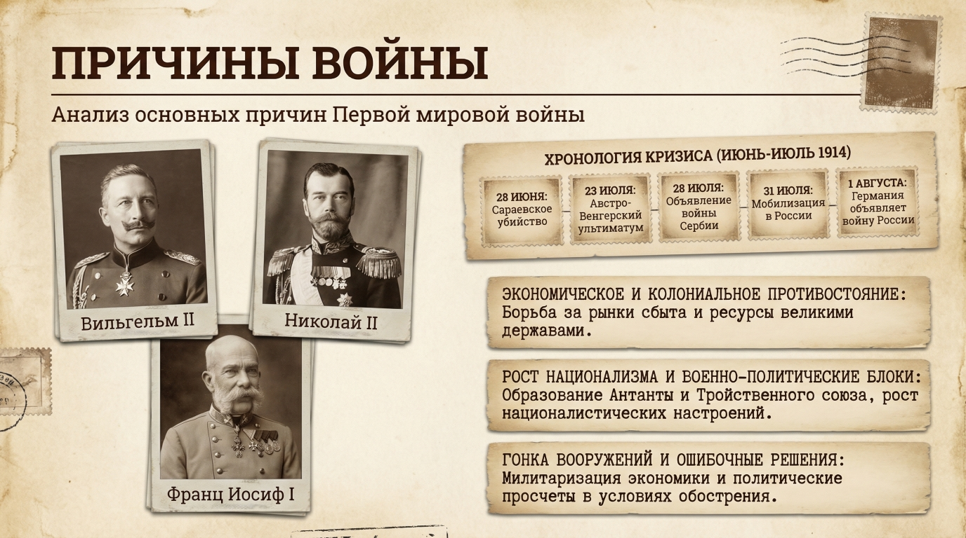

Slide 5
Факторы, способствовавшие войне:
Гонка вооружений и милитаризация экономик.
Рост национализма в Европе.
Складывание двух враждебных военно-политических блоков.
Стремление правящих кругов к решению внутренних проблем путем «маленькой победоносной войны».

Slide 6
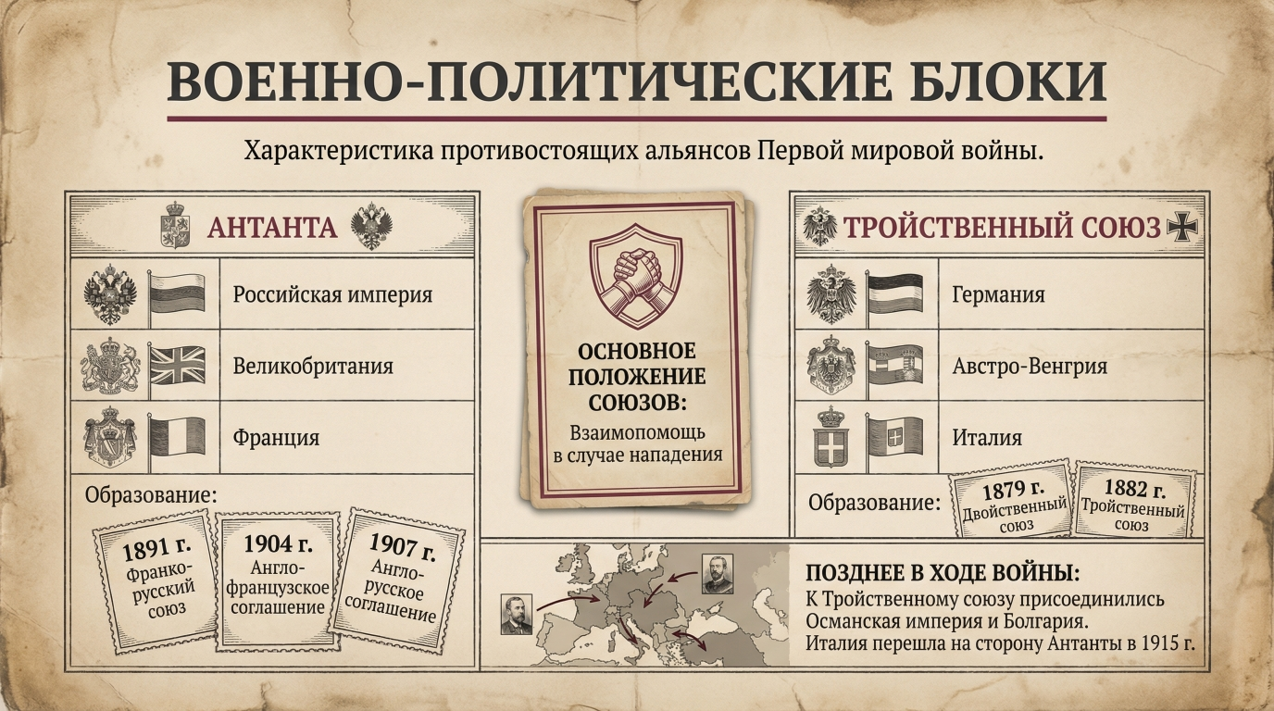

Slide 7
Ключевые противоречия:
Англо-германские: Борьба за колониальное господство и влияние в Европе. Германия стремилась ослабить Британию и захватить ее колонии.
Франко-германские: Стремление Франции вернуть потерянные в 1871 г. Эльзас и Лотарингию, захватить Саарский угольный бассейн.
Русско-австрийские (Балканский вопрос): Соперничество России и Австро-Венгрии за влияние на Балканском полуострове, среди славянских народов.
Противоречия с Османской империей: Все великие державы (Антанта) планировали раздел ее владений.

Slide 8
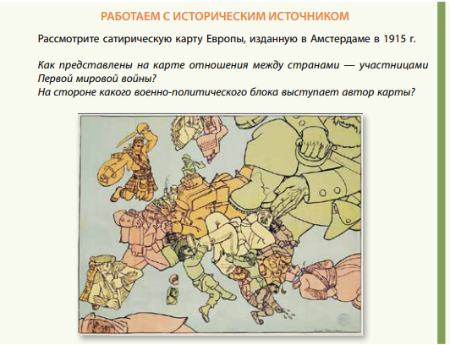

Slide 9
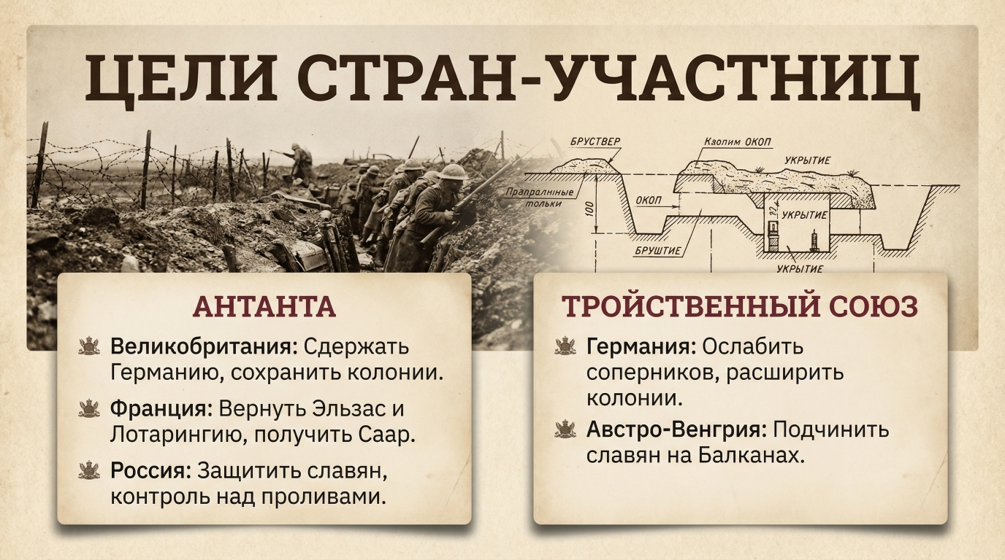

Slide 10
Блок / Страна | Цели в войне
АНТАНТА | Ослабить растущее могущество Германии.
Великобритания | Устранить главного конкурента (Германию), сохранить колонии и господство на море, захватить Месопотамию (нефть).
Франция | Вернуть Эльзас и Лотарингию, захватить Саарскую область, ослабить Германию.
Россия | Предотвратить усиление Австро-Венгрии на Балканах, защитить Сербию, установить контроль над черноморскими проливами (Босфор и Дарданеллы).
США (с 1917) | Получить право решающего голоса при послевоенном урегулировании (превратились из должника в главного кредитора).

Slide 11
ТРОЙСТВЕННЫЙ (ЧЕТВЕРНОЙ) СОЮЗ | Передел мира в свою пользу.
Германия | Ослабить Великобританию, Францию и Россию, расширить колонии, создать «Срединную Европу» под своим контролем.
Австро-Венгрия | Подчинить славянские государства Балкан (особенно Сербию), сохранить свою многонациональную империю от распада.
Италия (до 1915 в союзе, с 1915 в Антанте) | Расширить территорию за счет Османской империи и Балкан (выполнила условия Лондонского договора, перейдя к Антанте).
Османская империя | Сохранить свою государственность, отразить попытки раздела.
Болгария (с 1915) | Расширить территорию на Балканах за счет Сербии, Греции, Румынии.

Slide 12


Slide 13
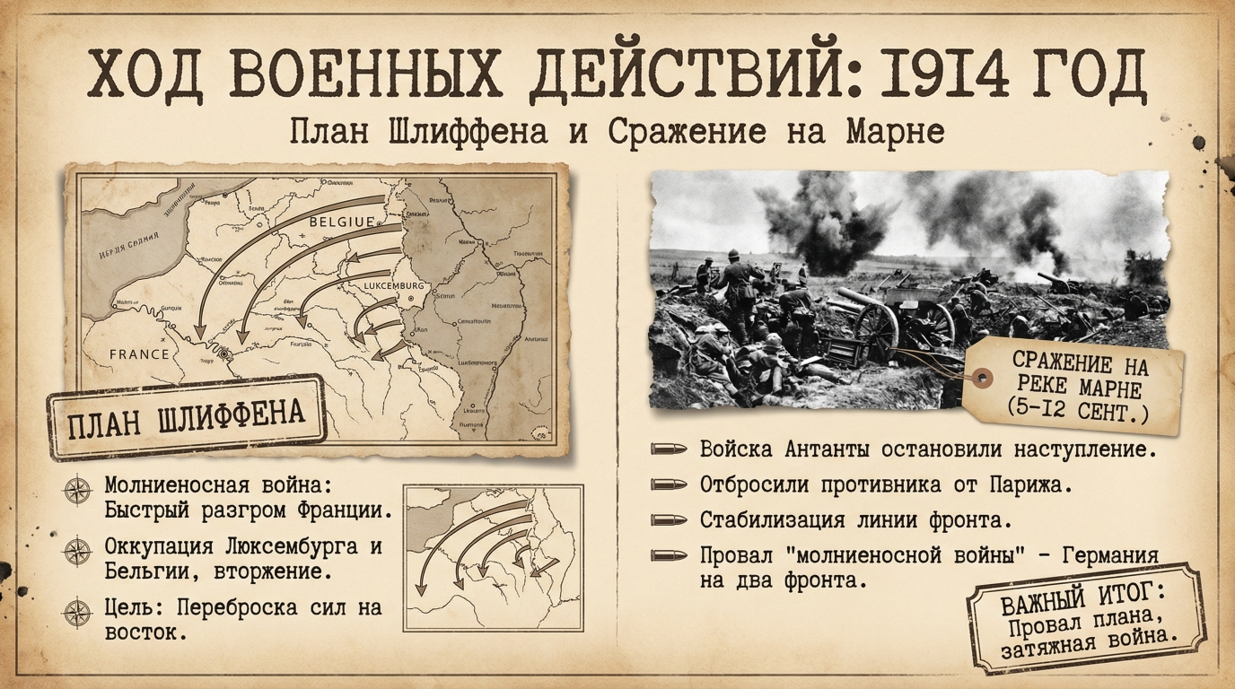

Slide 14
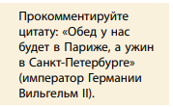
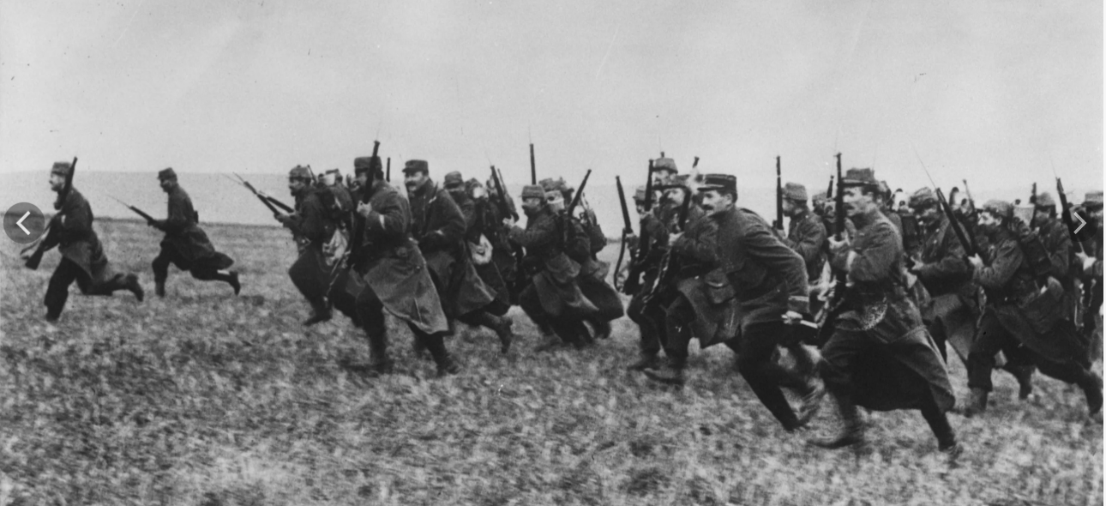
5-12 сентября 1914 -битва на Марне
Войскам Антанты удалось нанести поражение германской армии и отбросить ее от Парижа. В ходе последующих кровопролитных сражений линия фронта постепенно стабилизировалась, растянувшись от швейцарской границы до Северного моря. Война на Западном фронте приобрела позиционный характер.

Slide 15
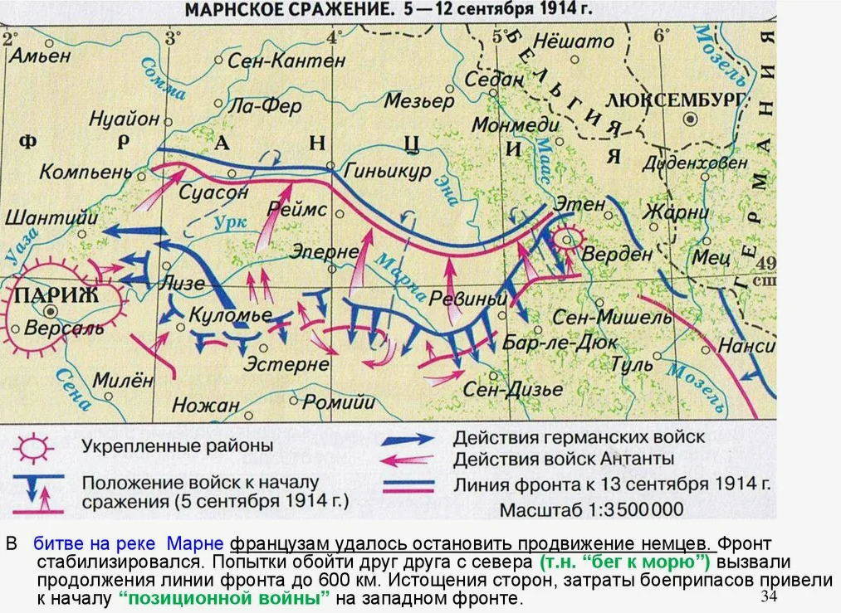

Slide 16
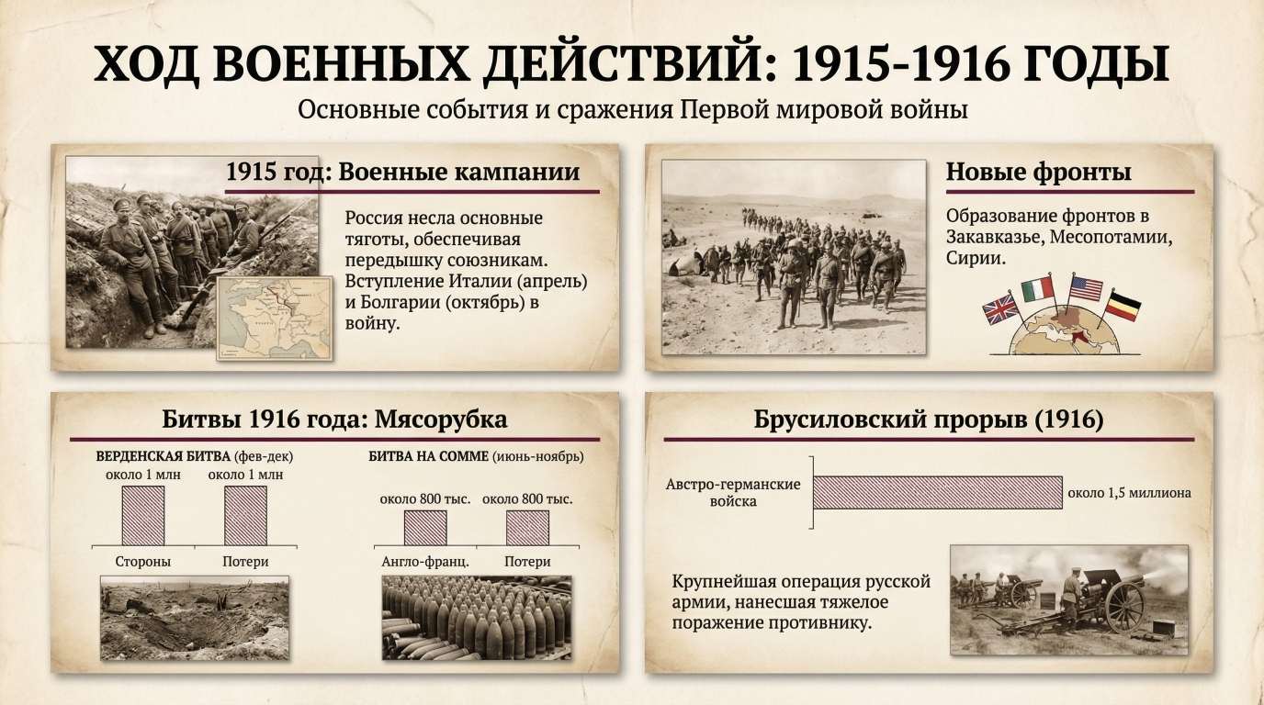

Slide 17
21 февраля-18 декабря 1916 - Верденская мясорубка
Обе стороны потеряли около 1 млн человек. Летом — осенью того же года англо-французские войска безуспешно пытались прорвать оборону противника на реке Сомме ( «Битва на Сомме» танки), потеряв около 800 тыс. человек. Положение союзных армий облегчалось военными действиями на Восточном фронте. Особенно большое значение имела наступательная операция российских войск под командованием А. А. Брусилова (Брусиловский прорыв -лето 1916) против австрогерманцев, которые понесли большие потери — около 1,5 млн человек убитыми, ранеными и пленными.

Slide 18
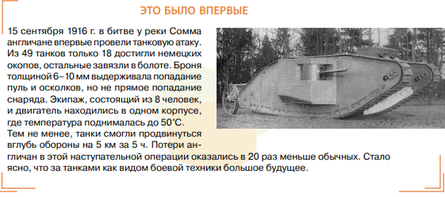

Slide 19
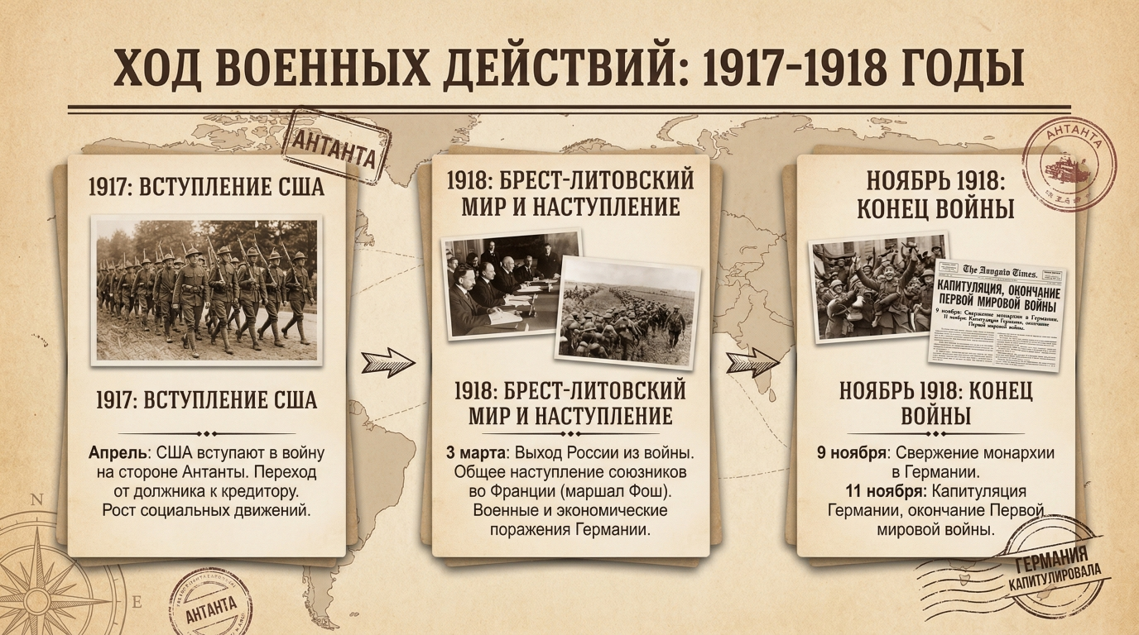

Slide 20
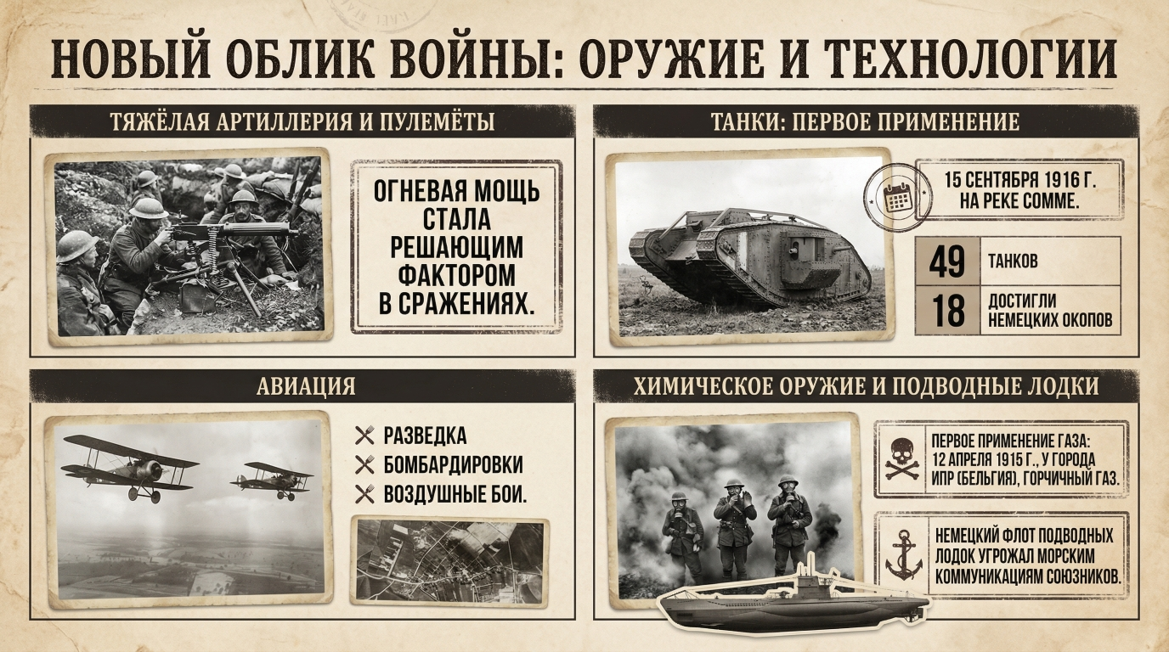

Slide 21
-Тотальный характер: Война потребовала мобилизации всех ресурсов государства — людских, экономических, политических. Тыл работал исключительно на нужды фронта (в Великобритании военные расходы в 1918 г. составляли 80% бюджета).
-Позиционный характер (с 1915): Сплошные линии фронтов с многокилометровыми окопами, проволочными заграждениями. Прорвать оборону противника без колоссальных потерь было крайне сложно.
-Применение новых видов оружия:
Тяжелая артиллерия, пулеметы.
Танки (впервые — Великобритания, 1916).
-Отравляющие газы (впервые — Германия у г. Ипр, Бельгия, 1915).
Самолеты (военная авиация) и подводные лодки.
-Невиданные масштабы потерь: Около 10 млн погибших солдат, около 20 млн раненых.
-Особая роль пропаганды: Создание образа врага, поддержание боевого духа в тылу и на фронте (листовки, афиши, плакаты).

Slide 22
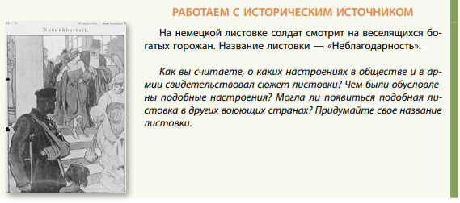

Slide 23
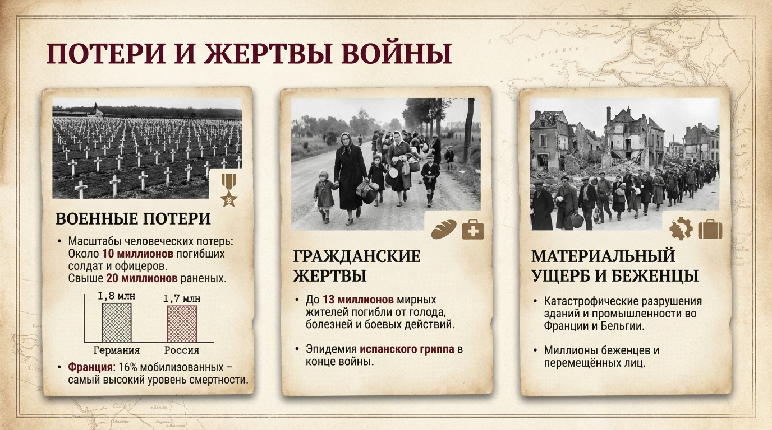

Slide 24
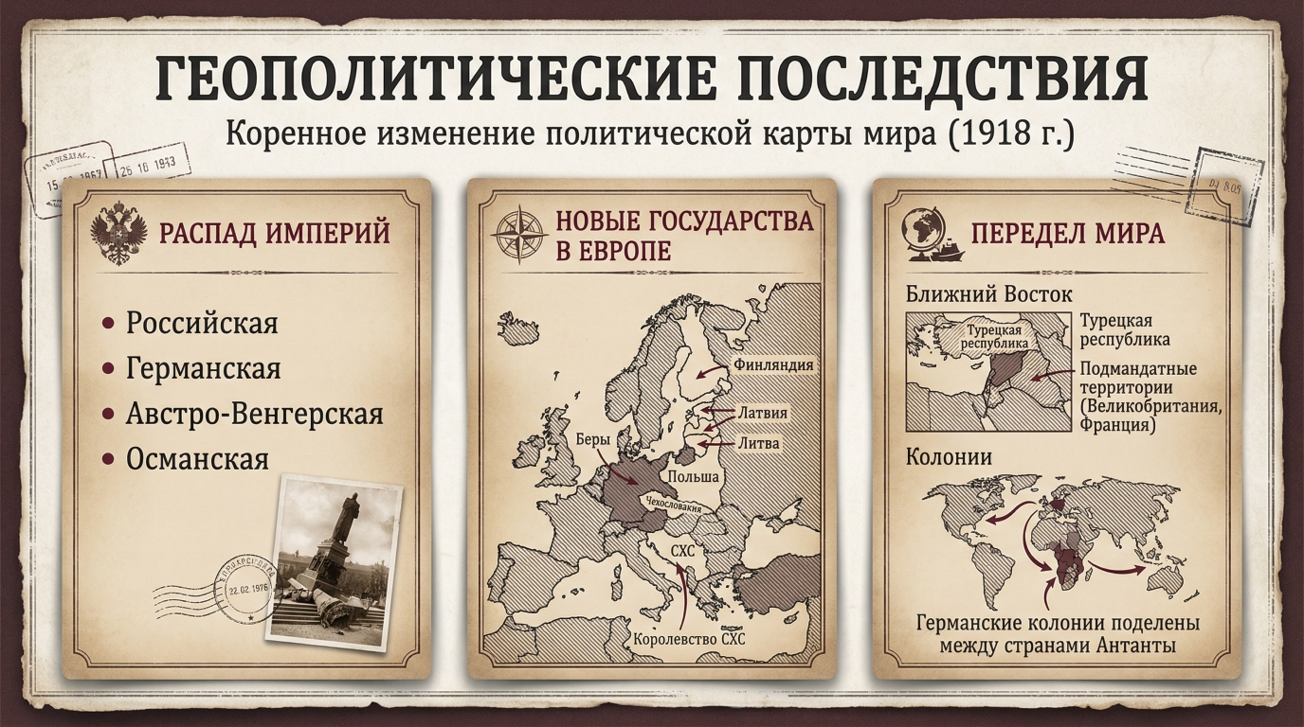

Slide 25
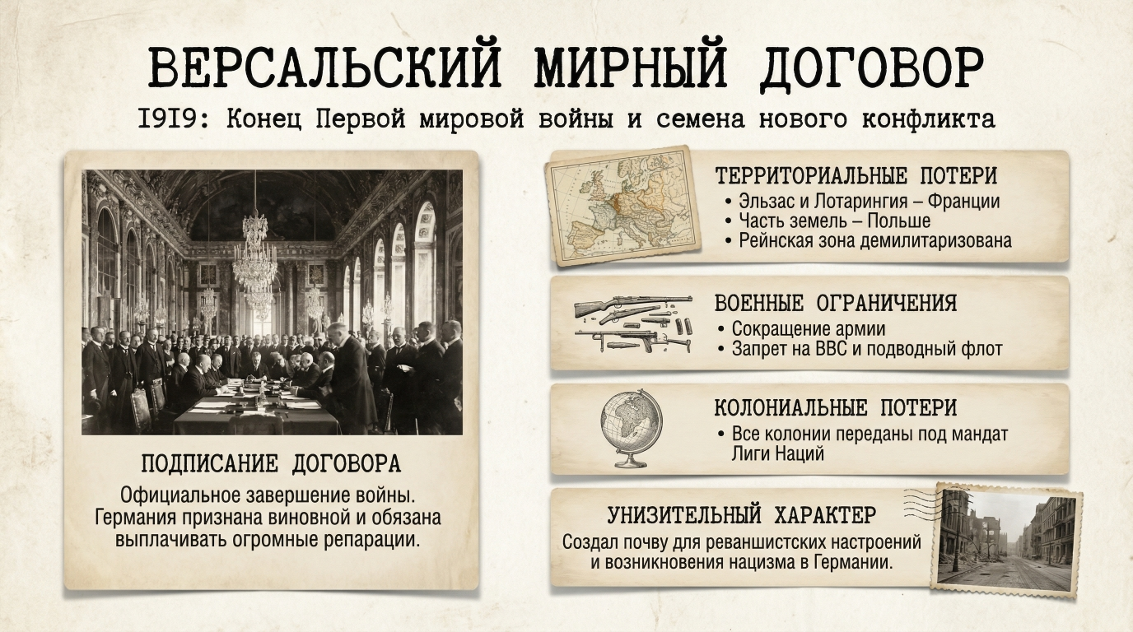

Slide 26
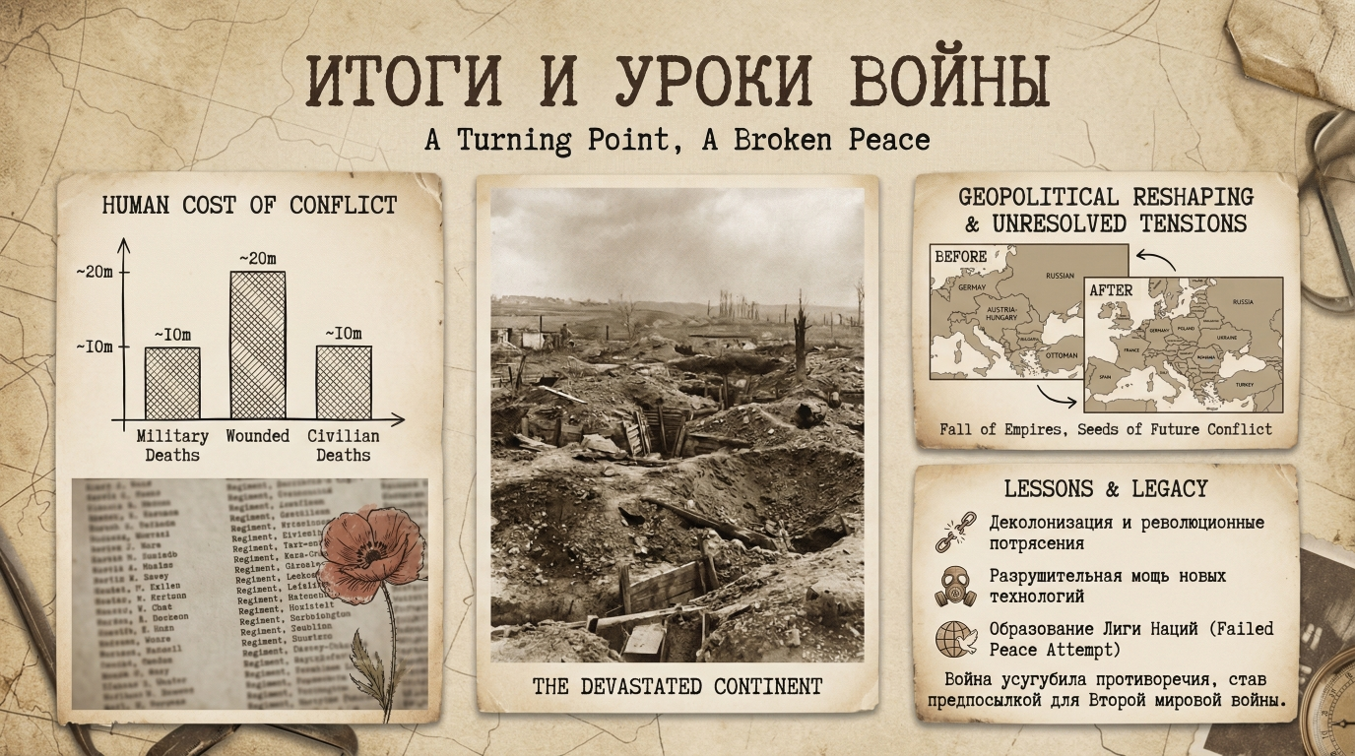

Slide 27
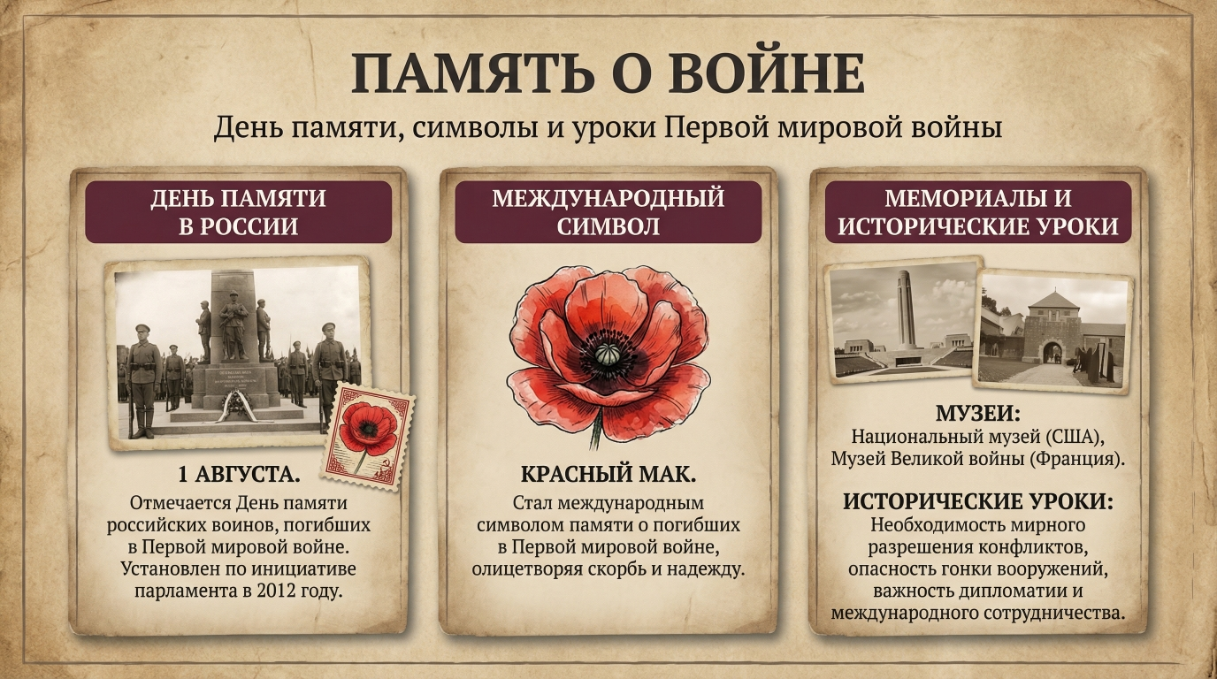

Slide 28
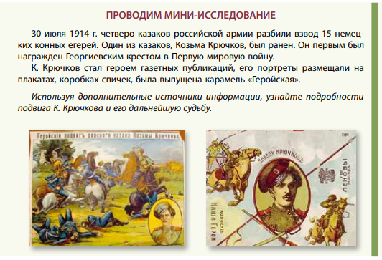

Slide 29
Вопросы для самопроверки
Каковы глубинные причины Первой мировой войны? Почему ее называют «империалистической»?
Какие два военно-политических блока противостояли друг другу и какие цели преследовали их основные участники?
Что послужило поводом к началу войны? Восстановите хронологию событий конца июля — начала августа 1914 г.
В чем заключался план Шлиффена? Почему он потерпел крах?
Что такое «позиционная война» и почему она стала характерной чертой Первой мировой?
Какие новые виды оружия были впервые применены в 1914–1918 гг.?
Перечислите главные геополитические итоги войны. Какие империи прекратили свое существование?
Почему Первую мировую войну считают «рубежным периодом» и предпосылкой Второй мировой?
Как вы думаете, можно ли было предотвратить эту войну? Аргументируйте свой ответ, опираясь на знание причин.

